Slide 1
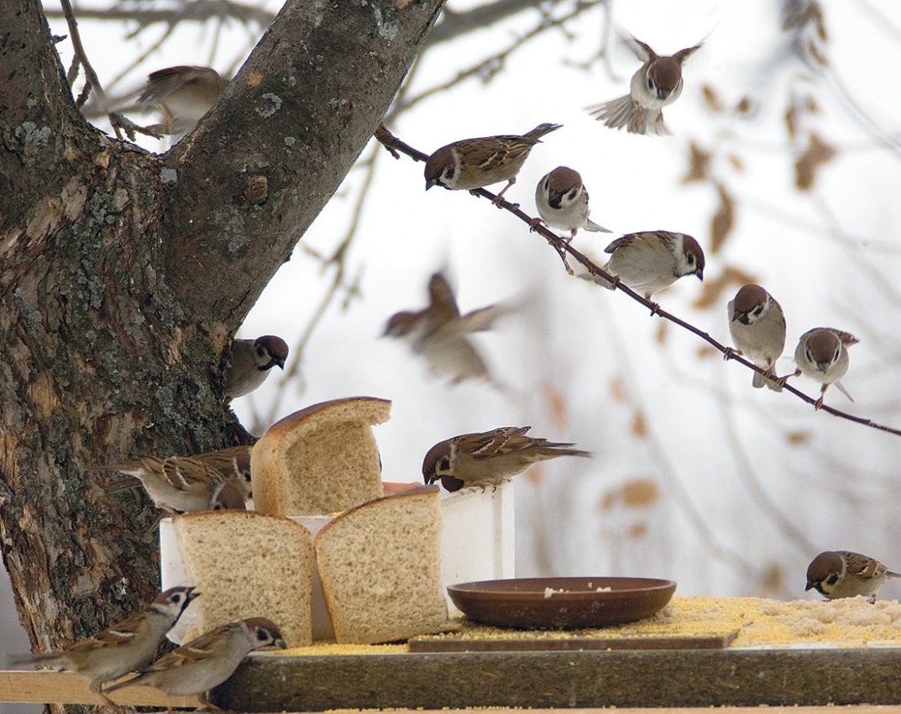
«птичья столовая»
экологический проект
Подготовила: Земскова И.В.
.

Slide 2
Актуальность проекта:
Зимой в холодное время года птицам трудно прокормиться. От недостатка еды им становится холодно и они погибают. Поэтому мы, взрослые и дети, должны заботиться о птицах подкармливая их. Задача взрослых – воспитать у детей любовь к птицам, желание заботиться о них, вызвать радостные чувства от общения с птицами, от того, что подкармливая птиц можно спасти их от холода и голода; познакомить детей с разными птицами, с их внешним видом и повадками, дать знания о том, чем кормить птиц зимой.

Slide 3

Вид проекта:
информационно – практико – ориентированный
Продолжительность проекта:
краткосрочный, семейный, групповой
Участники проекта:
дети старшей группы, родители, воспитатели группы.
Организатор проекта:
воспитатель: Земскова И.В.

Slide 4
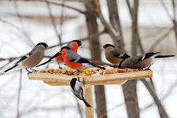
Цель проекта:
Создание условий для познавательной и творческой активности, положительного эмоционального состояния, развитие нравственных качеств детей через совместную познавательную, продуктивную и
трудовую деятельности.

Slide 5
Проблемы:
В настоящее время мало внимание уделяется экологическому воспитанию детей. Ведь именно через природу, через живое можно сформировать у детей нравственные качества, такие как доброта, забота, любовь, сострадание и сочувствие, что необходимо развивать и воспитывать начиная с младшего возраста.
Недостаток знаний детей о птицах, в умении подкармливать птиц зимой.
Гипотеза проекта:
Если вместе с детьми заботиться о птицах зимой, у детей появится интерес к ним, чувства доброты, любви и они будут бережнее относится к природе.

Slide 6
Задачи проекта:
Обучающие:
Познакомить детей с внешним видом птиц и их повадками, роли человека в жизни птиц.
Дать знания о том, что птицам зимой очень трудно, нет еды, которую они сами могли бы добыть.
Объяснить как правильно и чем подкармливать птиц.
Развивающие:
Развивать нравственные качества, желание заботиться о птицах, трудиться, творить.
Способствовать развитию любознательности, познавательной и творческой активности.
Расширять кругозор и обогащать словарный запас детей, развивать связную речь.
Воспитательные:
Воспитывать любовь к пернатым, интерес к ним, желание помочь в трудных зимних условиях.
Воспитывать бережное отношение к природе.
Укреплять семейные отношения.

Slide 7
Ожидаемые результаты реализации проекта:
Появятся знания у детей о внешнем виде птиц, их различии и повадках.
Развитие у детей познавательной активности, любознательности, творческих способностей, коммуникативных навыков.
Привить родителям и детям культуру заботы о птиц, желание помочь в зимний период (изготовление кормушек, подкормка птиц зимой).
Изготовление кормушек родителями и посильная
помощь детей в их изготовлении будет
способствовать укреплению
семейных отношений.

Slide 8
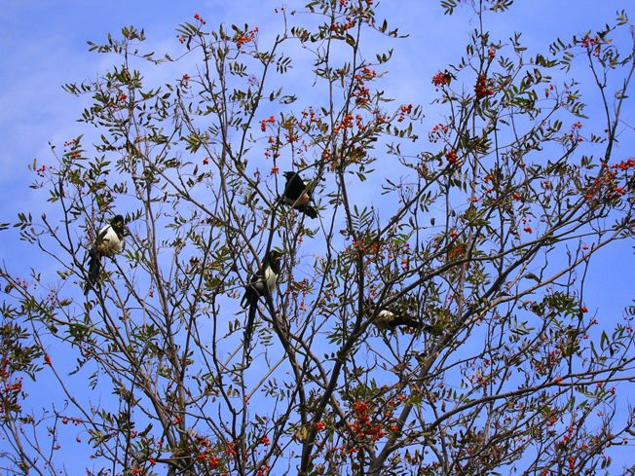
Здравствуйте
дорогие ребята!
Пишут зимующие в вашем
крае птицы.
Мы знаем, что вы, юные
экологи, всё знаете, всё
умеете, у Вас доброе сердце.
Очень просим разрешить
наши сомнения:
- Куда нам лететь, когда настанут холода?
- Поможете ли Вы нам, пичугам, пережить эту холодную зиму?

Slide 9
«Пусть зима будет доброй для пернатых друзей»
ДЕВИЗ СПАСАТЕЛЕЙ:

Slide 10
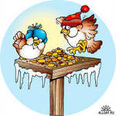
Наша эмблема:

Slide 11
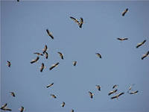
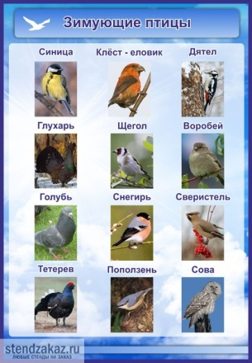


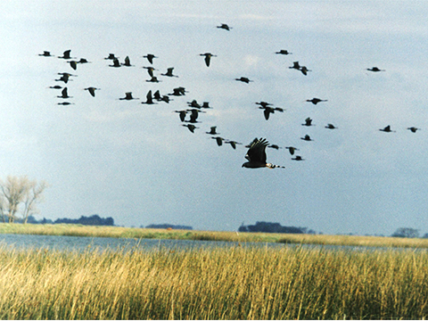

Slide 12
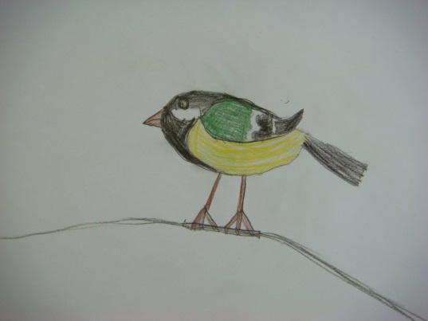
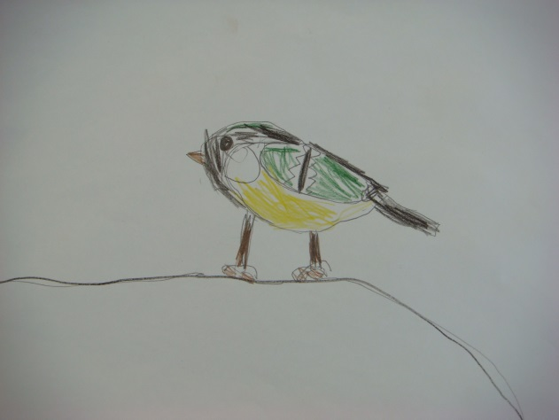
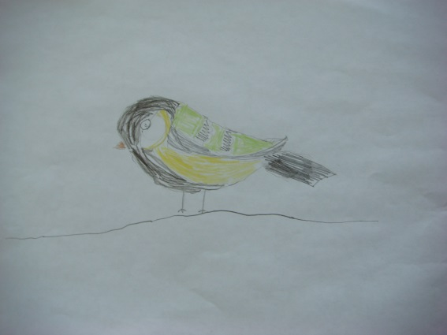
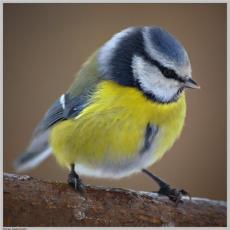
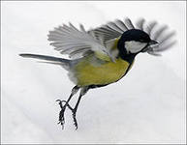
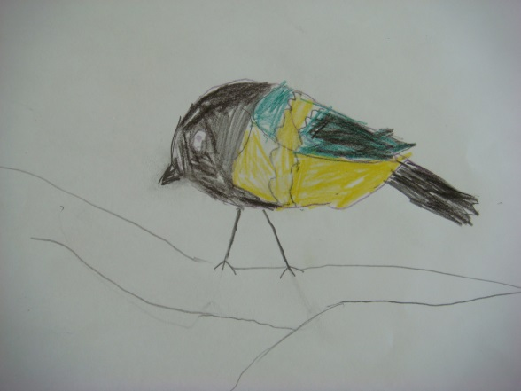
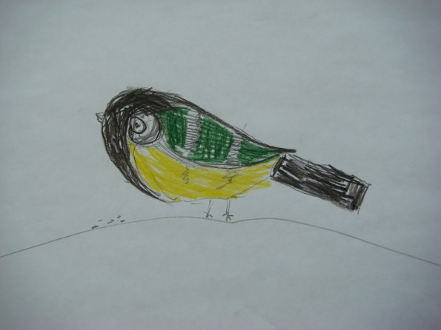
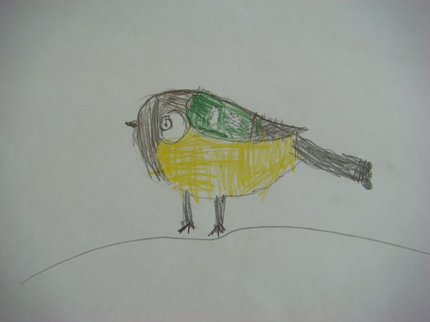
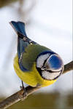
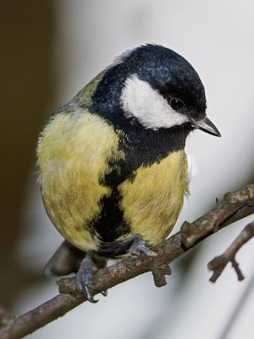
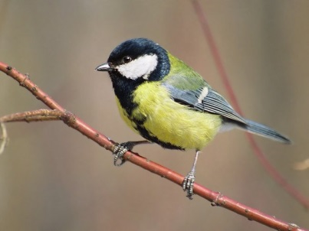
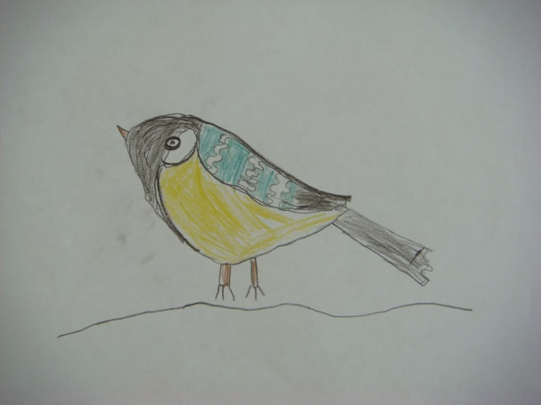
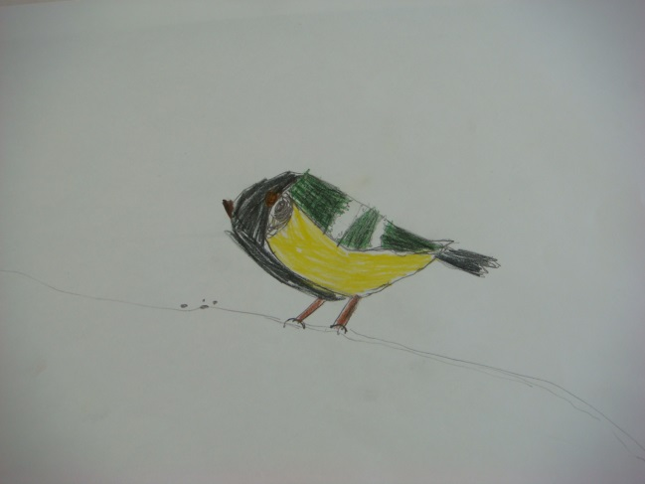
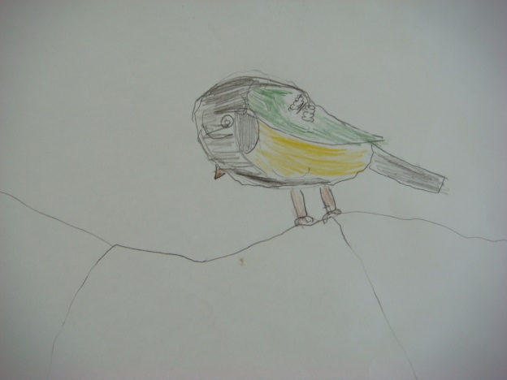
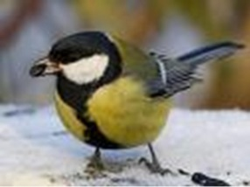

Slide 13
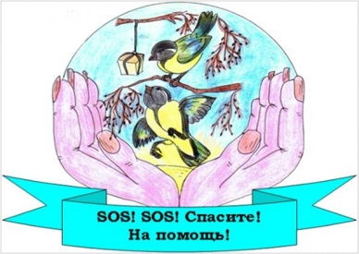


Slide 14
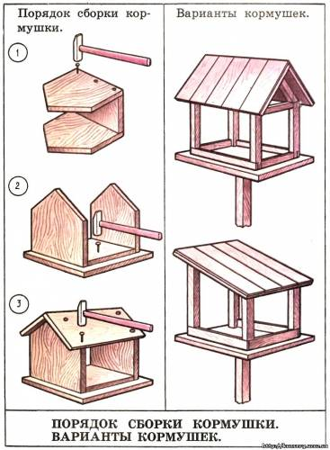
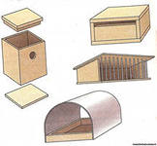
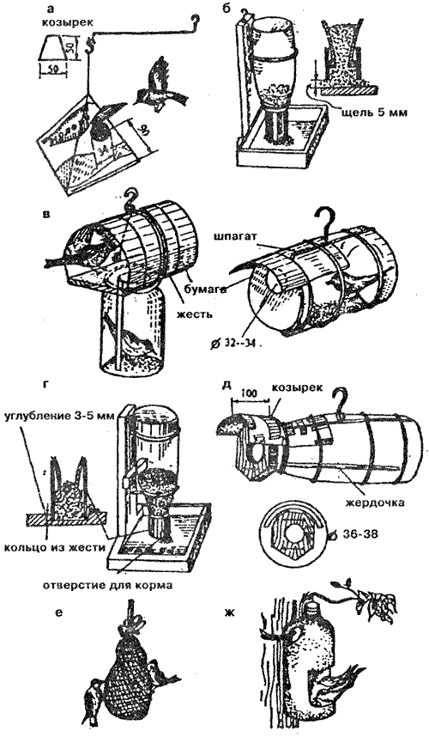
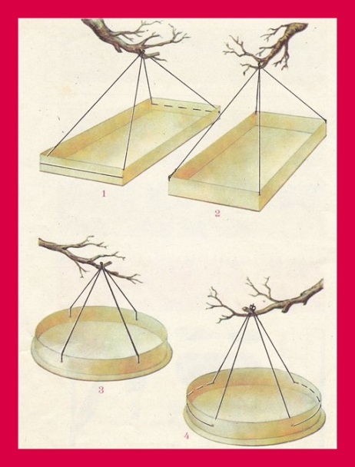
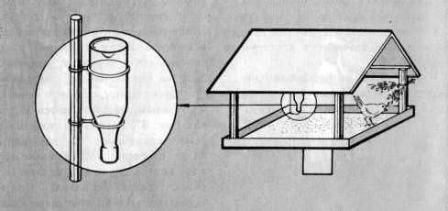

Slide 15
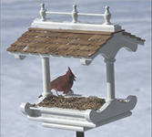
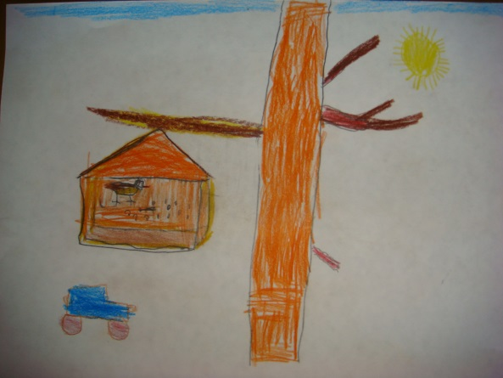
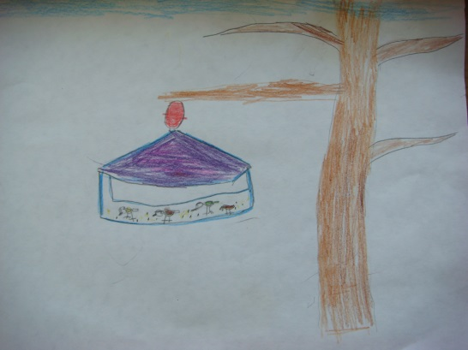
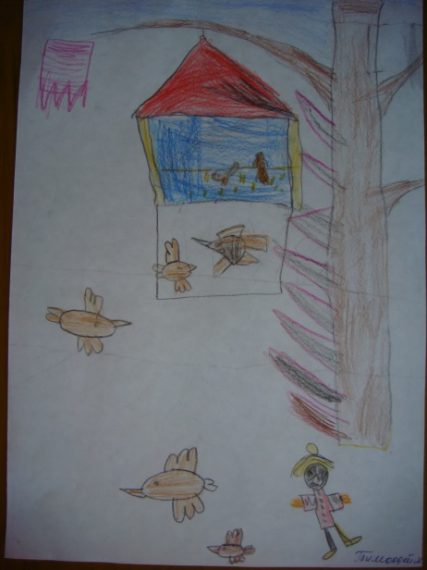
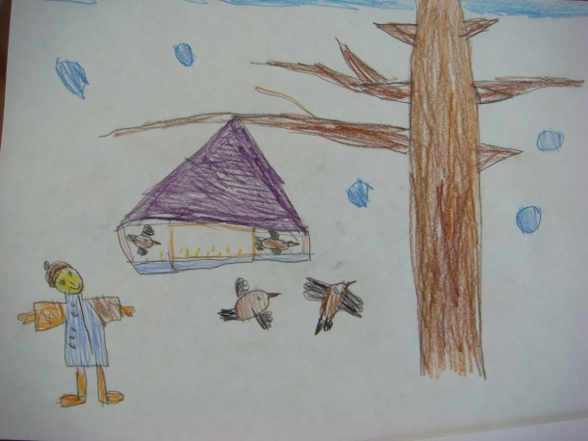
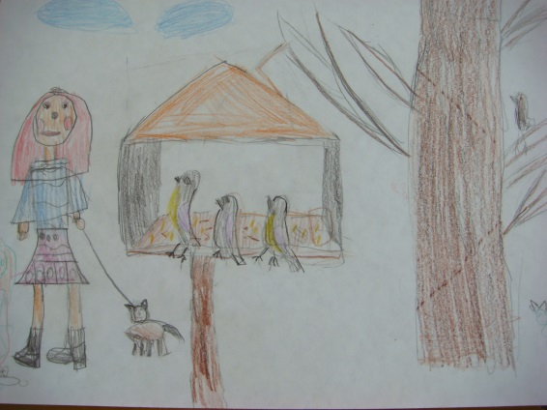
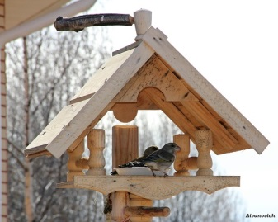
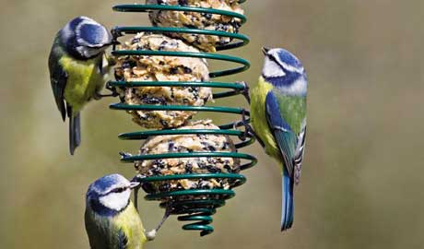
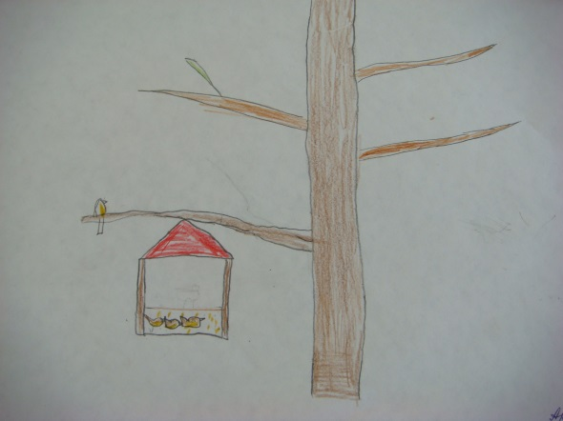
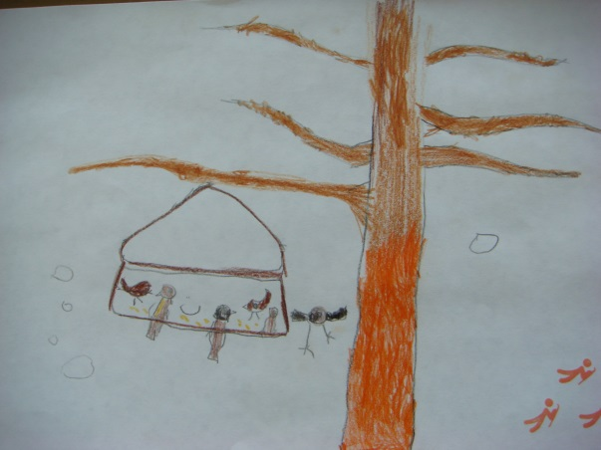
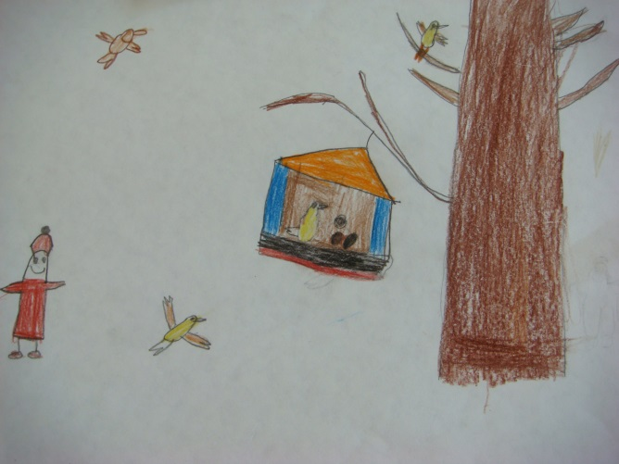

Slide 16
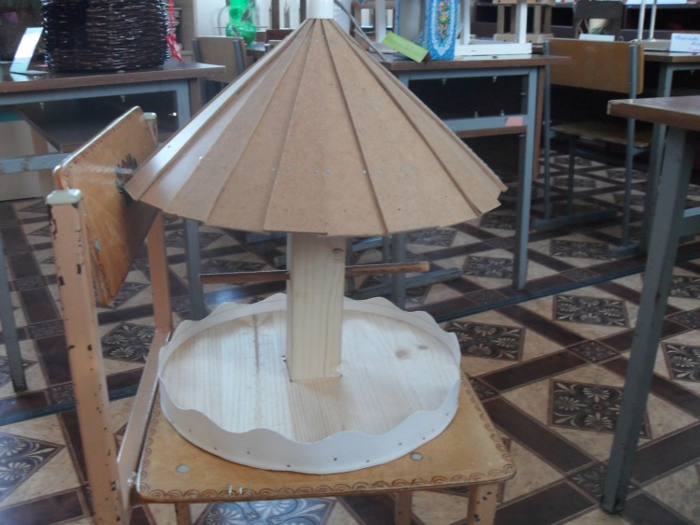
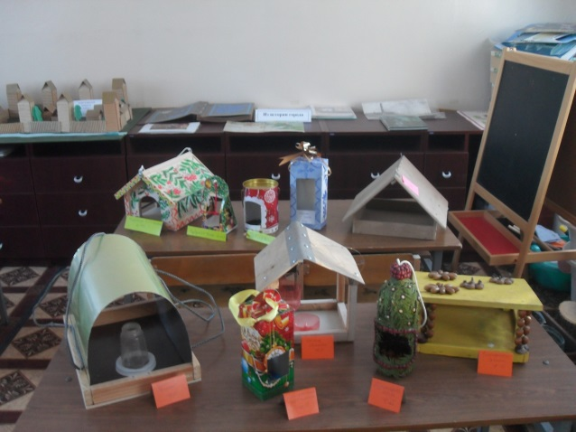
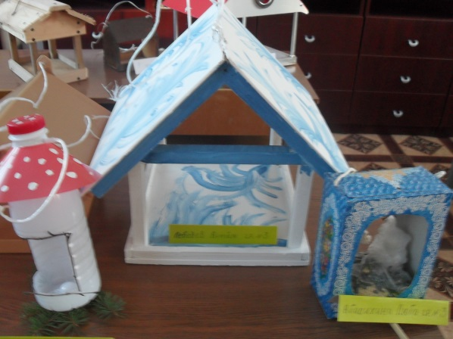
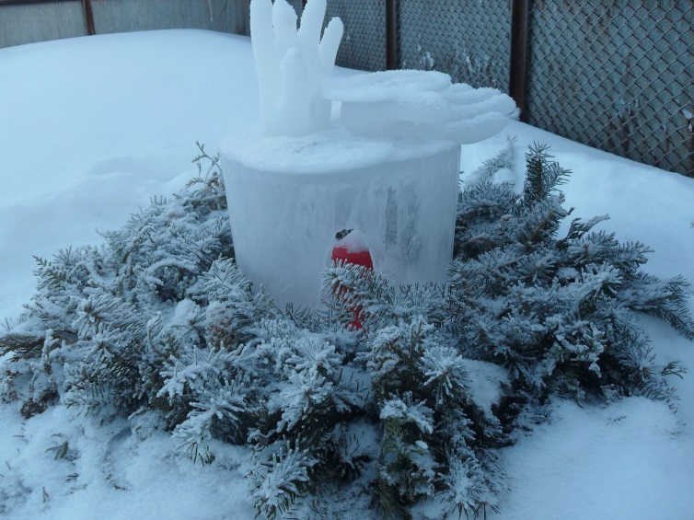
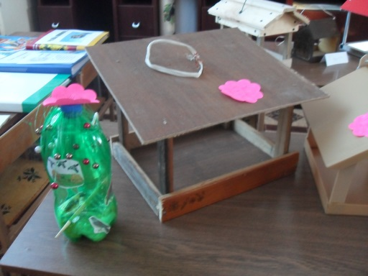
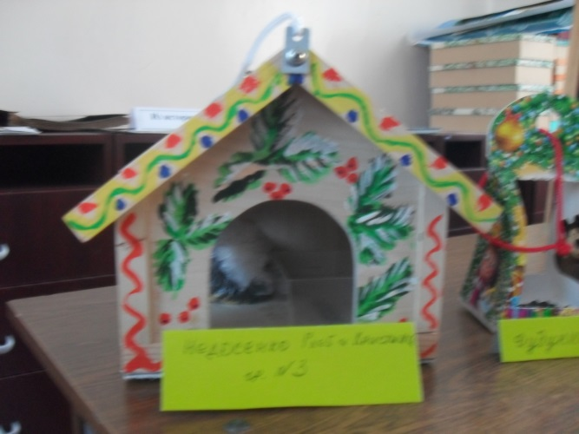
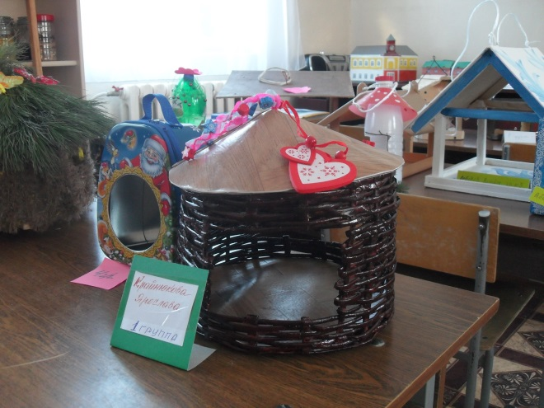
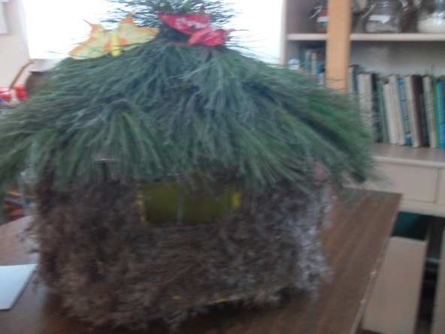
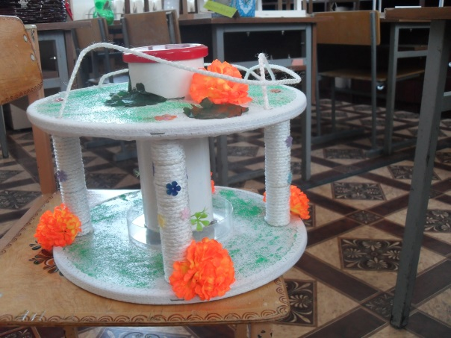

Slide 17
Результат проекта.
Активное участие в проекте родителей и детей дошкольного
возраста.
Организация на территории участка дошкольного
учреждения природоохранной зоны для птиц.
Повышение экологического сознания у всех участников
проекта.

